Slide 1
Presentation
Title to go here
9th July 2018

Slide 2
Section title to go here

Slide 3
Section title to go here

Slide 4
Section title to go here

Slide 5
Header to go here
Utempos ute experum doluptatque porrum et estion cor aperum quasperit reici veles molloru.
Menetur re cus, consequam ut occum quiaspicid quo beaquiasimet ut quas resequi aut latempe riorest faciisque modipsape lamusa quatium aut odio.
Namusandant vel inctatem adiciendebis vit voloreium serum at odi tem. Nat.
Rovitate conet volupta quiae dignimpore et isim rem et untia demo bere volorio volupta tionsectur.

Slide 6
Header
to go here
Header
to go here
Utempos ute experum doluptatque porrum et estion cor aperum quasperit reici veles molloru.
Namusandant vel inctatem adiciendebis vit voloreium serum at odi tem. Nat.
Rovitate conet volupta quiae dignimpore et isim rem et untia demo bere volorio volupta tionsectur.
Utempos ute experum doluptatque porrum et estion cor aperum quasperit reici veles molloru.
Namusandant vel inctatem adiciendebis vit voloreium serum at odi tem. Nat.
Rovitate conet volupta quiae dignimpore et isim rem et untia demo bere volorio volupta tionsectur.

Slide 7
Header to go here
Subheader
  Utempos ute experum doluptatque porrum et estion cor aperum quasperit reici veles.
Subheader
  Utempos ute experum doluptatque porrum et estion cor aperum quasperit reici veles.
Subheader
  Utempos ute experum doluptatque porrum et estion cor aperum quasperit reici veles.
Subheader
  Utempos ute experum doluptatque porrum et estion cor aperum quasperit reici veles.
Subheader
  Utempos ute experum doluptatque porrum et estion cor aperum quasperit reici veles.
Subheader
  Utempos ute experum doluptatque porrum et estion cor aperum quasperit reici veles.

Slide 8
Header to go here
Utempos ute experum doluptatque porrum et estion cor aperum quasperit reici veles molloru.
Namusandant vel inctatem adiciendebis vit voloreium serum at odi tem. Nat.
Utempos ute experum doluptatque porrum et estion cor aperum quasperit reici veles molloru.
Namusandant vel inctatem adiciendebis vit voloreium serum at odi tem. Nat.
Utempos ute experum doluptatque porrum et estion cor aperum quasperit reici veles molloru.

Slide 9
6,500 miles
Working to protect and restore
of the country’s rivers and canals

Slide 10
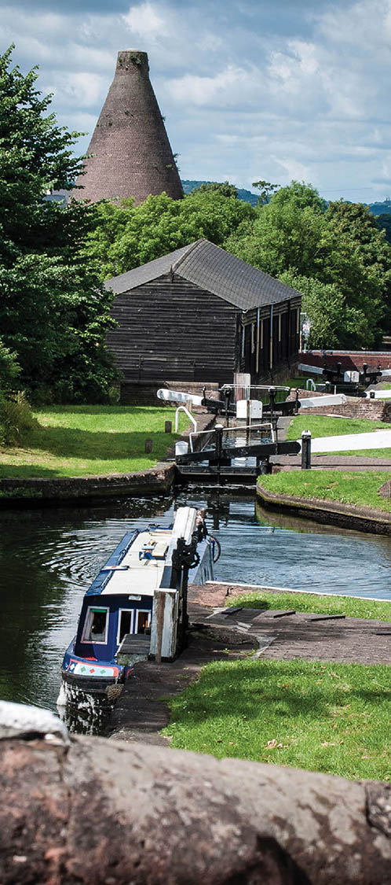
Header to go here
Utempos ute experum doluptatque porrum et estion cor aperum quasperit reici veles molloru.
Namusandant vel inctatem adiciendebis vit voloreium serum at odi tem. Nat.
Utempos ute experum doluptatque porrum et estion cor aperum quasperit reici veles molloru.
Namusandant vel inctatem adiciendebis vit voloreium serum at odi tem. Nat.

Slide 11
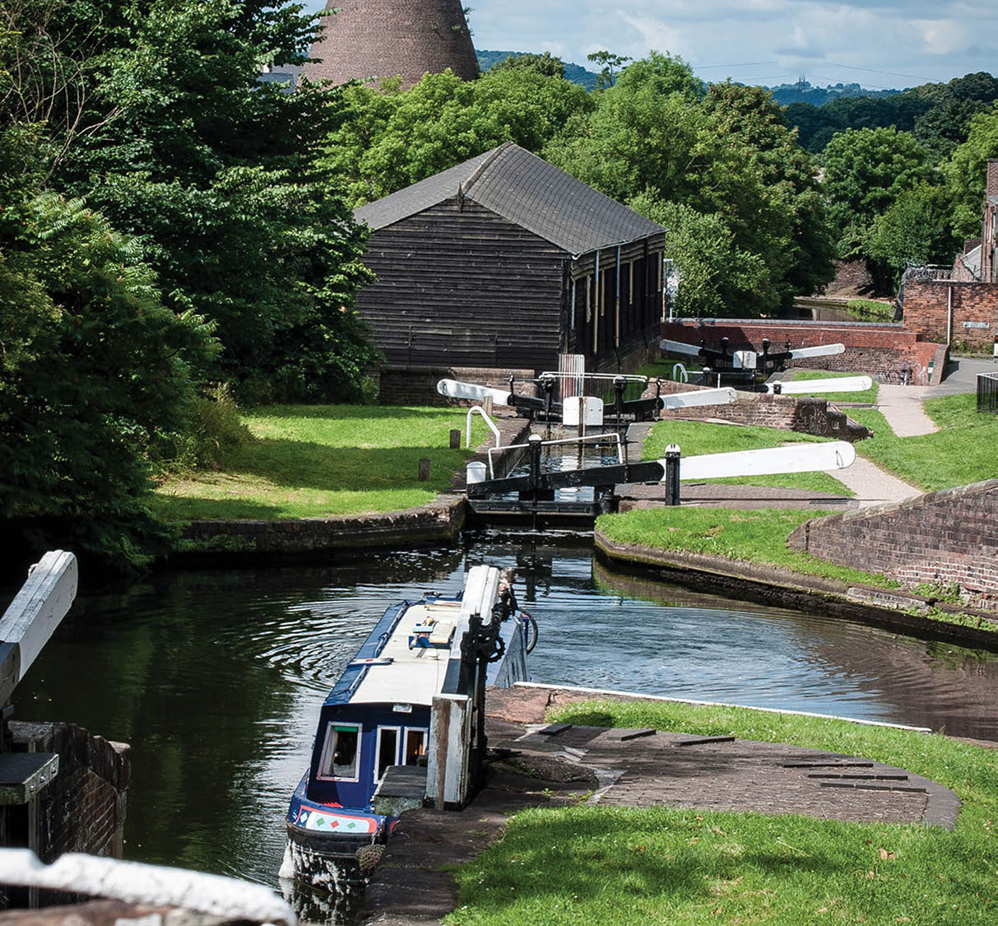

Header to go here
Utempos ute experum doluptatque porrum et estion cor aperum quasperit reici veles molloru. Namusandant vel inctatem adiciendebis vit voloreium serum at odi tem. Nat.

Slide 12

Header to go here
Utempos ute experum doluptatque porrum et estion cor aperum quasperit reici veles molloru. Namusandant vel inctatem adiciendebis vit voloreium serum at odi tem. Nat.

Slide 13

Header to go here
Utempos ute experum doluptatque porrum et estion cor aperum quasperit reici veles molloru. Namusandant vel inctatem adiciendebis vit voloreium serum at odi tem. Nat.

Slide 14
6,500 miles

Slide 15
6,500 miles

Slide 16
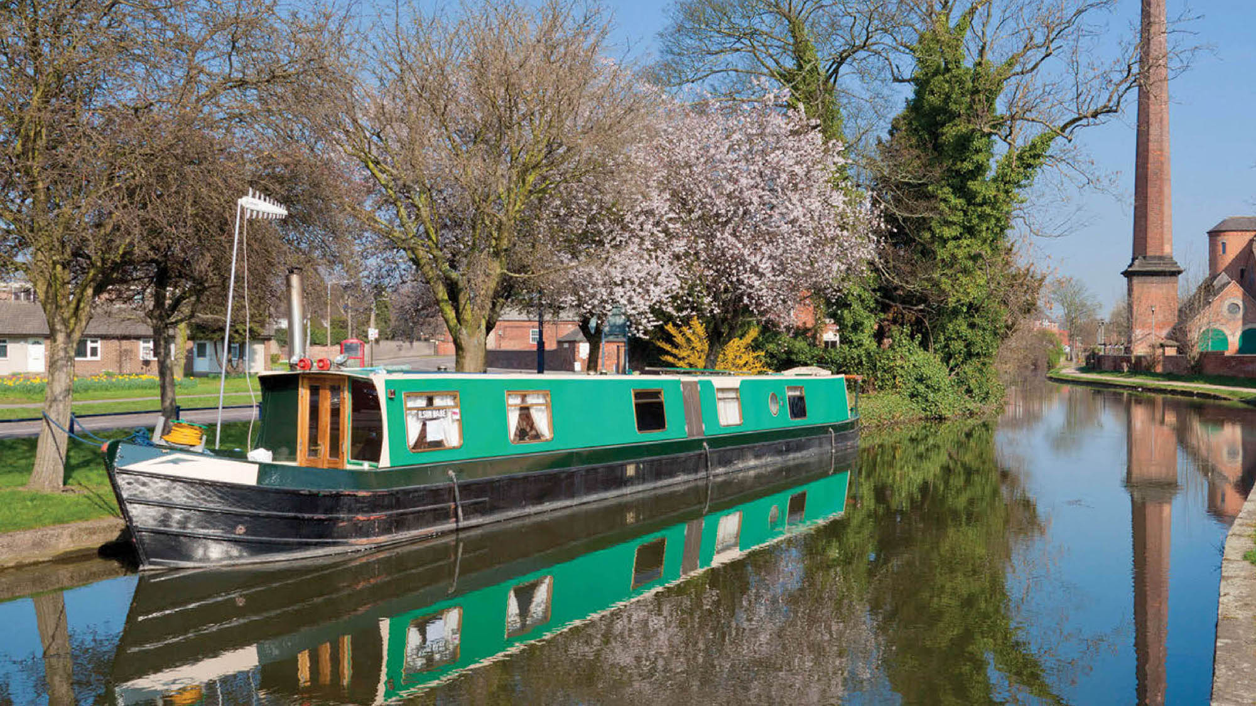
6,500 miles

